Slide 1
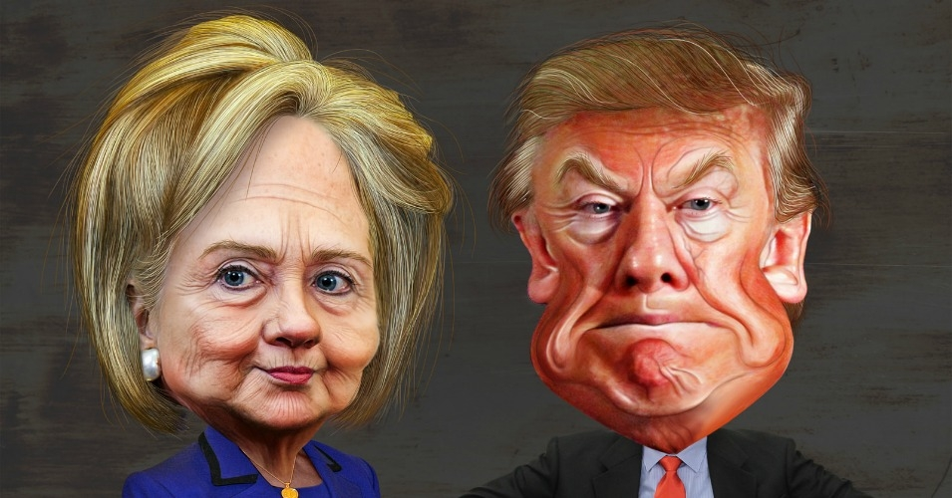
這是什麼夢？
但以理書2:1-3, 17-24
噩夢開始？美夢成真？

Slide 2
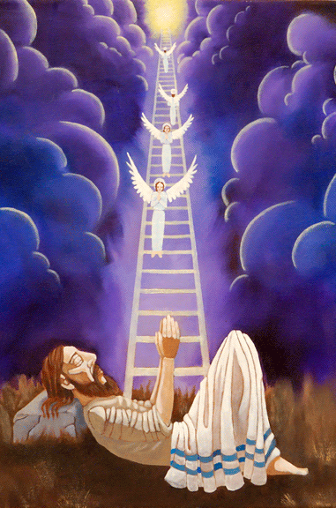
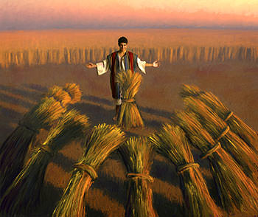
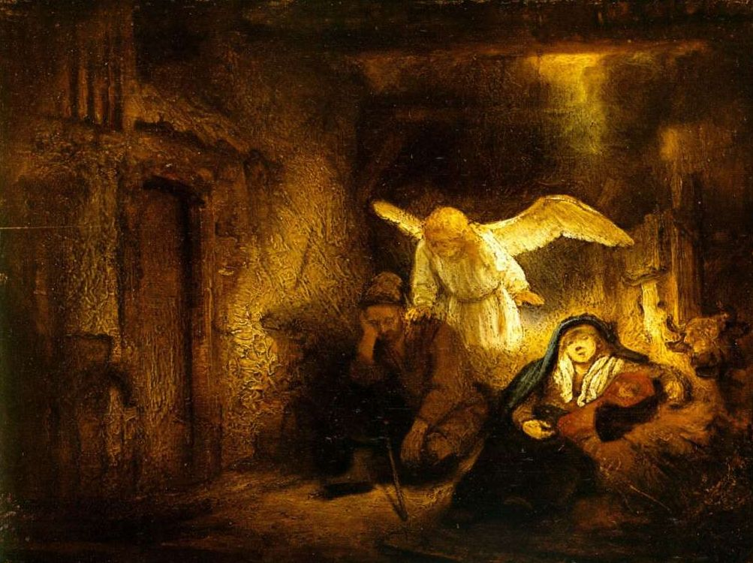
夢，是被遺忘的上帝話語

Slide 3
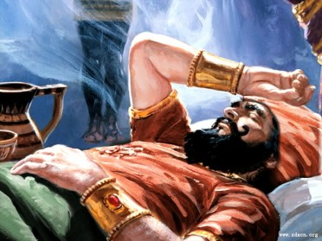
¹尼布甲尼撒在位第二年，他做了夢，心裡煩亂，不能睡覺。² 王吩咐人將術士、用法術的、行邪術的和迦勒底人召來，要他們將王的夢告訴王，他們就來站在王前。³ 王對他們說：我做了一夢，心裡煩亂，要知道這是什麼夢。(但2:1-3)

Slide 4
他有堅定意志、不向惡勢力妥協
他禱告上帝
他有一群屬靈同伴
他有上帝的智慧

Slide 6
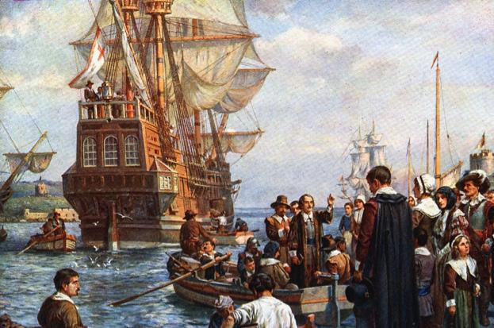
1620, Mayflower

Slide 8
我勸你第一要為萬人懇求、禱告、代求、祝謝，為君王和一切在位的也該如此，使我們可以敬虔端正、平安無事的度日。（提前2:1-2）
這是最好的時代，也是最壞的時代這是智慧的時代，也是愚蠢的時代這是信仰的時代，也是疑慮的時代

Slide 9
敬畏耶和華心存謙卑，就得富有、尊榮、生命為賞賜。（箴言22:4）

